Slide 1
Drobné vodné živočíchy

Slide 2
Drobné vodné živočíchy
Sú súčasťou planktónu
Poskytujú potravu iným vodným živočíchom
Telo tvorí jedna bunka alebo mnoho buniek

Slide 3
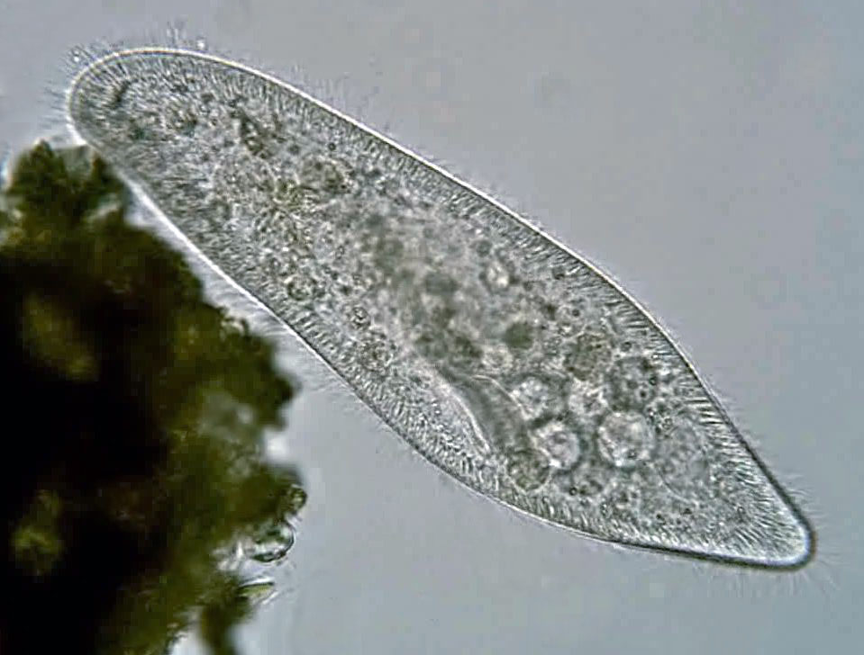
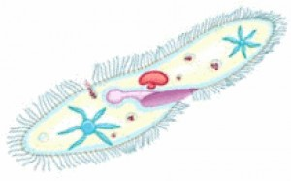
Drobné vodné živočíchy
• Črievička veľká:
Jednobunkový živočích
Živí sa baktériami a inými mikroorganizmami
Pohybuje sa brvami (pravidelne sa vlnia)
Vo vnútri bunky má orgánčeky (rôzne životné funkcie – prijímanie potravy, pohyb,...)
BRVY →

Slide 4
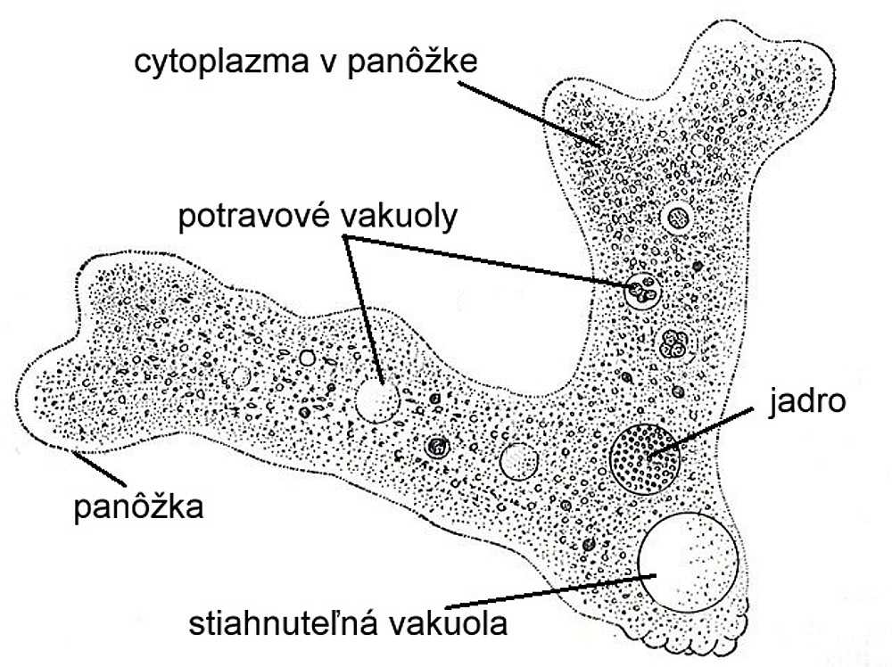
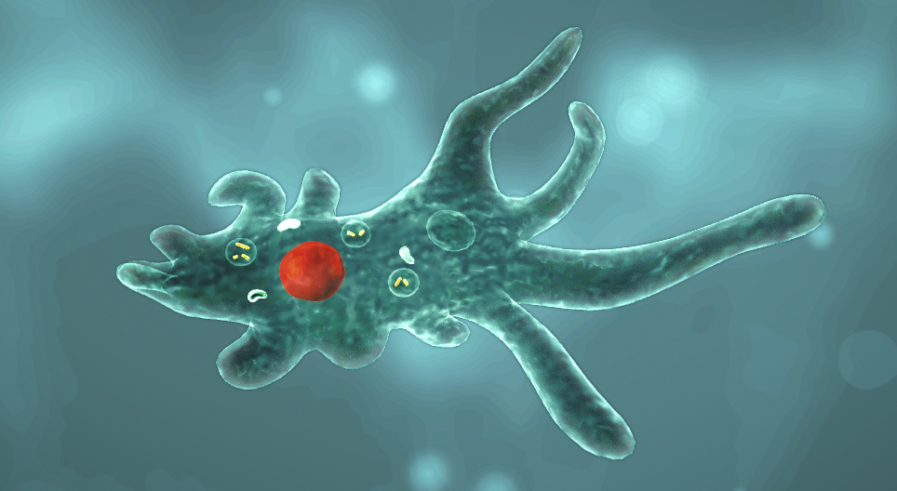
Drobné vodné živočíchy
• Meňavka veľká:
Nemá stály tvar tela
Prelievaním vnútornej časti tela (cytoplazmy) sa vysúvajú výbežky – panôžky (pomocou nich pohyb a chytanie potravy)

Slide 5
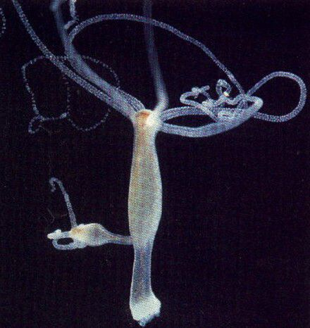
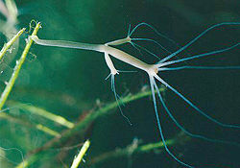
Drobné vodné živočíchy
• Nezmar hnedý:
Mnohobunkový živočích (asi 1 cm)
Žije prichytený na rastlinách, kameňoch, ulitách
Prichytáva sa nožným diskom
Valcovité telo s ramenami (na nich pŕhlivé bunky) – vďaka nim ochromí a usmrtí korisť
Živí sa planktónom

Slide 6
Drobné vodné živočíchy
Poznámky:
súčasť planktónu
potravu iným vodným živočíchom
telo jedna bunka alebo mnoho buniek
Črievička veľká:
Jednobunková
Živí sa: baktérie, iné mikroorganizmami
Pohyb brvami
Vo vnútri bunky - orgánčeky (prijímanie potravy, pohyb,...)

Slide 7
Drobné vodné živočíchy
Poznámky:
Meňavka veľká:
Nemá stály tvar tela
Prelievaním cytoplazmy (vnútornej časti tela) sa vysúvajú výbežky – panôžky – pohyb, chytanie potravy
Nezmar hnedý:
Mnohobunkový
nožným diskom sa prichytáva na rastlinách, kameňoch, ulitách
Valcovité telo s ramenami (na nich pŕhlivé bunky) – usmrtenie koristi
Živí sa planktónom

Slide 8
Drobné vodné živočíchy
Ďakujem za pozornosť
Mgr. Ivana Volentierová

